Slide 1
Aikakauslehtimainonnan tietopankki 2020

Slide 2




Tutkimuksen toteutus
kkaa tekstin perustyylejä napsauttamalla
Digitalist yhdisti Aikakausmedian toimeksiannosta mediatalojen aikakauslehtimainonnan tutkimustiedon vuosilta 2016-2020.

Slide 3


Tutkimuksen toteutus
Mainokset tutkittiin lehtien lukijapaneeleissa, joista saatiin yhteensä noin 280 000 vastausta 2265 mainoksesta.

Slide 4
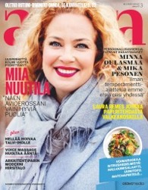




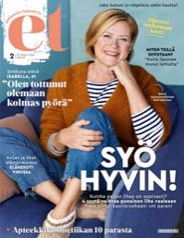

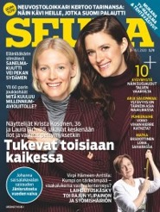
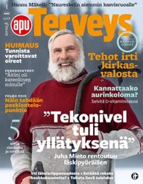
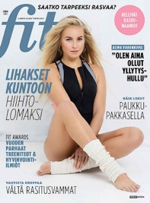



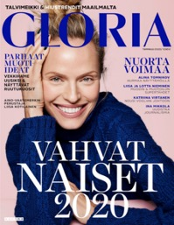





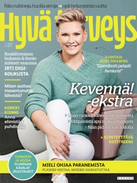

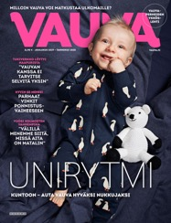


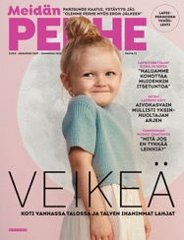




Tutkitut lehdet

Slide 5
Tutkitut toimialat ja mainosten määrä
Kokosivun mainokset
Alkoholijuomat | 52
Autot | 129
Elintarvikkeet | 361
Hiustuotteet | 12
Hygieniatuotteet | 30
Ihonhoitotuotteet | 61
Lääkkeet ja hyvinvointi | 134
Matkailu | 110
Meikit, värikosmetiikka ja tuoksut | 15
Pankki ja vakuutus | 41
Puhdistustuotteet | 23
Pukeutuminen | 46
Asuminen ja rakentaminen | 78
Silmälasit, kellot ja korut | 51
Sisustus | 64
Urheilu,kalastus ja metsästys | 54
Veneet | 47
+ muut kokosivun mainokset 350 kpl

Slide 6
Tulokset

Slide 7



Huomioarvo
Myönteinen vaikutus mielikuvaan
Aktivointi

Slide 8
Suuri mainos huomataan
Mainoksen huomanneet, % lukijoista, keskiarvo kaikilta toimialoilta
Aukeama
76 %
Kokosivu
66 %
n = 218
½ sivu
60 %
n = 1658
n = 169

Slide 9

Kokosivun mainokset huomataan edelleen hyvin!
66 %
vs.
66 %
2016
2020

Slide 10
Aukeaman mainoksen huomioarvo
on kasvanut!
71 %
vs.
76 %
2016
2020

Slide 11
Suuri mainos huomataan
Mainoksen huomanneet, % lukijoista, keskiarvo kaikilta toimialoilta
Mainos-kokonaisuus
75 %
Liite
78 %
n = 58
n = 80
Notes:
Mainoskokonaisuuksien ratkaisut
Aukeama+aukeama
Aukeama+pienempi
Kokosivu+kokosivu
Kokosivu+pienempi
Puolikas+puolikas
Pienempi+pienempi

Slide 12
Vasemman ja oikean sivun mainosten huomaamisessa ei ole suurta eroa
Kokosivun mainokset, mainoksen huomanneiden osuus lukijoista
Vasen sivu
64 %
Oikea sivu
66 %
n = 431
n = 762

Slide 13

Mainos huomataan lähes yhtä hyvin kaikkialla lehdessä – eli lehdet luetaan kannesta kanteen
Kokosivun mainokset, mainoksen huomanneiden osuus lukijoista
Alkuosa
68 %
Keskiosa
64 %
Loppuosa
59 %
n = 521
n = 284
n = 176

Slide 14
Mainos huomataan lähes yhtä hyvin kaikkialla lehdessä – eli lehdet luetaan kannesta kanteen
Kokosivun mainokset, mainoksen huomanneiden osuus lukijoista
1. aukeama
67 %
Viimeinen aukeama
63 %
Takakansi
67 %
n = 185
n = 81
n = 164

Slide 15
Eri toimialoista parhaiten huomattiin
meikki-, värikosmetiikka- ja tuoksumainokset,
joiden kokosivun mainosten keskimääräinen huomioarvo oli jopa 78 %.

Slide 16
Mainonnan huomaaminen eri toimialoilla
Kokosivun mainokset, mainoksen huomanneiden osuus lukijoista
Kokosivujen
keskiarvoinen huomioarvo
66 %
*Tutkittuja mainoksia alle 25 kpl

Slide 17
Hyvin huomattuja mainoksia

Slide 18
Selkeät ja värikkäät mainokset huomataan erityisen hyvin.

Slide 19


Lehti: Anna
Mainostaja: Fazer
Mainoksen koko: Kokosivu
Huomioarvo
96 %
Kokosivujen keskiarvoinen huomioarvo
66 %

Slide 20

Lehti: Anna
Mainostaja: Hartwall
Mainoksen koko: Kokosivu
Huomioarvo
89 %
Kokosivujen keskiarvoinen huomioarvo
66 %

Slide 21
Myös ihmiset mainonnan pääosassa kiinnittävät lukijoiden huomion tehokkaasti.

Slide 22

Lehti: Gloria
Mainostaja: L’Oréal
Mainoksen koko: Kokosivu
Huomioarvo
90%
Kokosivujen keskiarvoinen huomioarvo
66 %

Slide 23
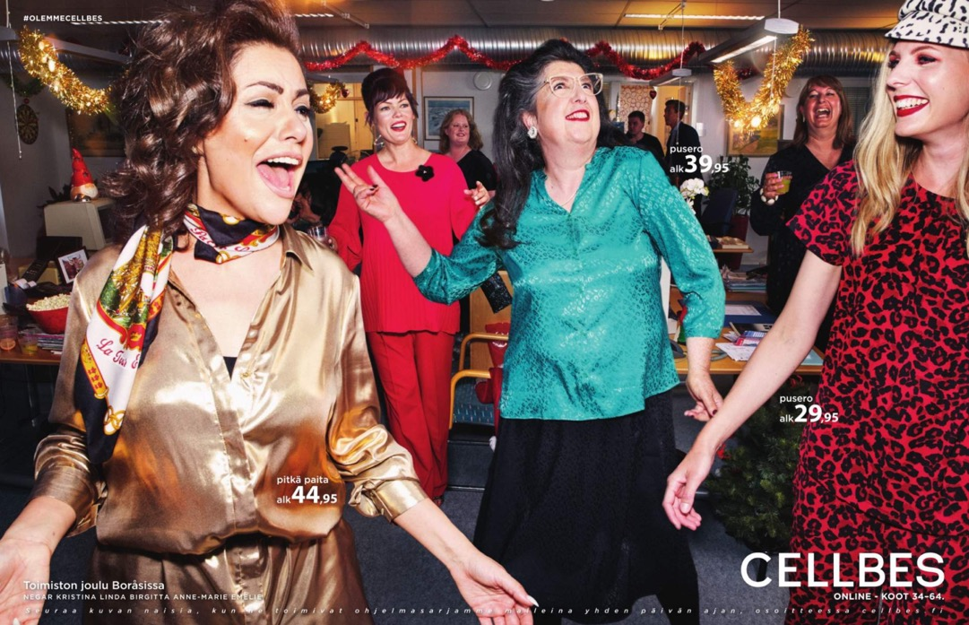
Lehti: Eeva
Mainostaja: Cellbes
Mainoksen koko: Aukeama
Huomioarvo
84 %
Aukeamien keskiarvoinen huomioarvo
76 %

Slide 24

Lehti: Kodin Kuvalehti
Mainostaja: L’Oréal
Mainoksen koko: Aukeama
Huomioarvo
88 %
Aukeamien keskiarvoinen huomioarvo
76 %

Slide 25
Kuluttajien huomion herättämiseksi on mahdollista hyödyntää erilaisia mainonnan erikoiskeinoja
Kokosivun mainokset, mainoksen huomanneiden osuus lukijoista
Kokosivujen
keskiarvoinen huomioarvo
66 %
66 %

Slide 26
Tuotenäytteitä ja reseptejä hyödynnetään mainonnassa tehokkaimpina erikoiskeinoina lukijoiden huomion herättämiseksi.

Slide 27
Lehti: Elle
Mainostaja: Lumene
Mainoksen koko: Aukeama + aukeama
Huomioarvo
90 %
Tuotenäyte
Kokosivujen tuotenäytemainonnan
keskiarvoinen huomioarvo*
81 %

Slide 28
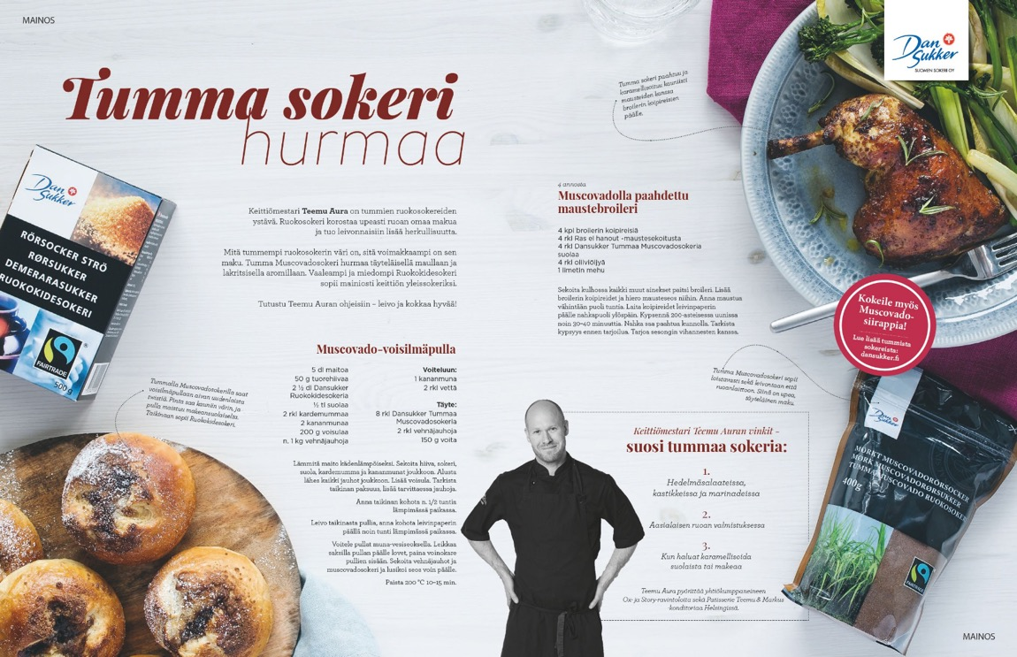
Lehti: Kotiliesi
Mainostaja: Suomen Sokeri
Mainoksen koko: Aukeama
Huomioarvo
90 %
Resepti
Kokosivujen reseptimainonnan keskiarvoinen huomioarvo*
70 %

Slide 29
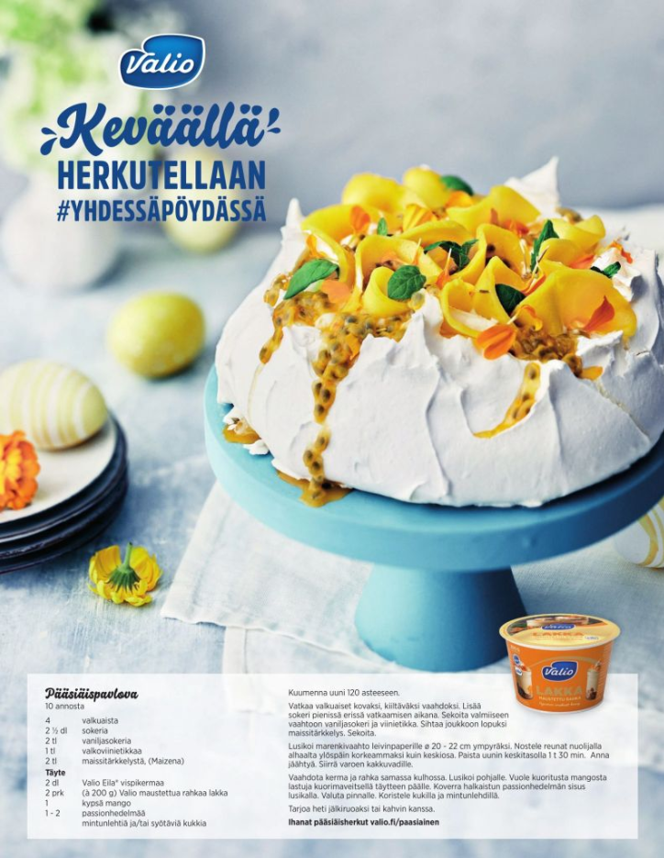
Lehti: Eeva
Mainostaja: Valio
Mainoksen koko: Kokosivu
Huomioarvo
88 %
Resepti
Kokosivujen reseptimainonnan keskiarvoinen huomioarvo
70 %

Slide 30

Lehti: Seiska
Mainostaja: Kotipizza
Mainoksen koko: Kokosivu
Huomioarvo
81 %
Kupongit
Kokosivujen keskiarvoinen huomioarvo
66 %

Slide 31


Lehti: Meidän Perhe
Mainostaja: Tallink Silja
Mainoksen koko: Liite
Huomioarvo
88 %
Liite
Liitteiden keskiarvoinen huomioarvo
78 %

Slide 32
Hyvin huomattuja mainoksia -
Mainonnan luonne

Slide 33
Printissä on mahdollista mainostaa monesta eri näkökulmasta – tuotemainonta on tällä hetkellä tehokkainta
Kokosivun mainokset, mainoksen huomanneiden osuus lukijoista
Kokosivujen
keskiarvoinen huomioarvo
66 %
66 %

Slide 34
Tehokkaimmat brändi- ja palvelumainokset hyödyntävät tarinankerrontaa mainonnan pääviestin välittämisen keinona.

Slide 35
Huomiota herättävässä brändimainonnassa tulee korostaa brändin arvoja ja ominaisuuksia kantaaottavalla ja lukijaa puhuttelevalla tavalla.

Slide 36
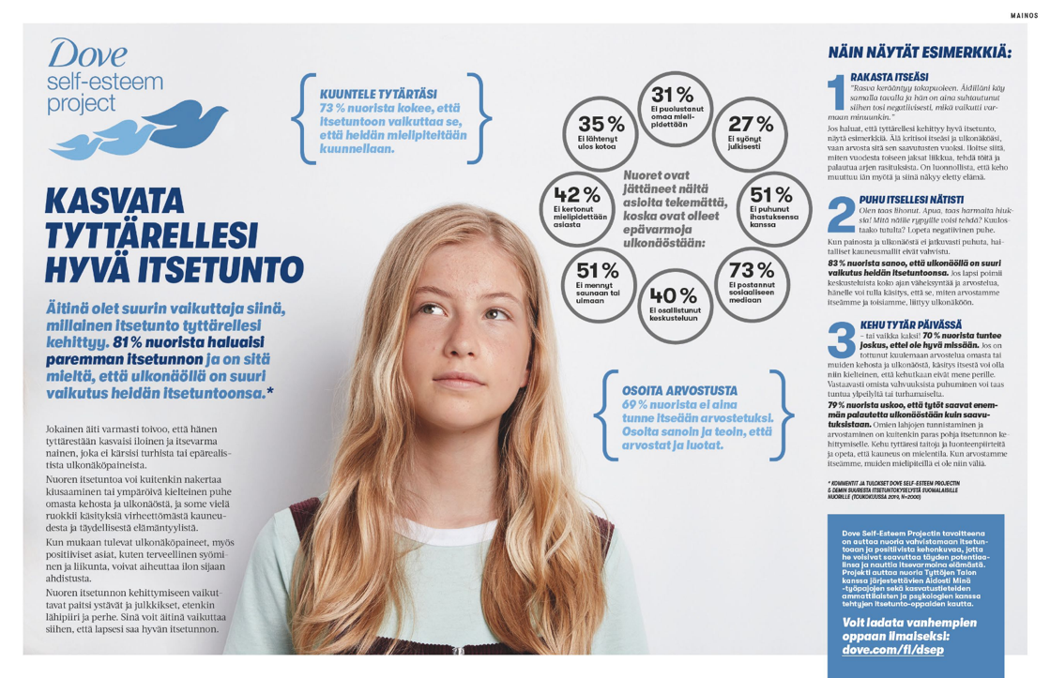
Lehti: Kotiliesi
Mainostaja: Unilever Finland
Mainoksen koko: Aukeama
Huomioarvo
86 %
Brändi
Kokosivujen brändimainonnan keskiarvoinen huomioarvo*
61 %

Slide 37

Lehti: Kotiliesi
Mainostaja: SOK
Mainoksen koko: Kokosivu
Huomioarvo
84 %
Brändi
Kokosivujen brändimainonnan keskiarvoinen huomioarvo
61 %

Slide 38
Huomiota herättävässä palvelumainonnassa tulee korostaa palvelun ominaisuuksia ja hyötyjä lukijaa kiinnostavalla tavalla.

Slide 39

Lehti: ET-Lehti
Mainostaja: Tjäreborg
Mainoksen koko: Kokosivu
Huomioarvo
87 %
Palvelu
Kokosivujen palvelumainonnan keskiarvoinen huomioarvo
60 %

Slide 40
Yhteiskunnallisessa mainonnassa mainostajan arvoja edustavan julkisuuden henkilön nostaminen pääosaan herättää lukijoiden huomion tehokkaasti.

Slide 41

Lehti: Kotiliesi
Mainostaja: Syöpäsäätiö Mainoksen koko: Kokosivu
Huomioarvo
91 %
Yhteis-
kunnallinen
Kokosivujen yhteiskunnallisen mainonnan keskiarvoinen huomioarvo
62 %

Slide 42

Lehti: Kotiliesi
Mainostaja: Suomen Pelastusarmeijan säätiö Mainoksen koko: Kokosivu
Huomioarvo
94 %
Yhteis-
kunnallinen
Kokosivujen yhteiskunnallisen mainonnan keskiarvoinen huomioarvo
62 %

Slide 43
Huomioarvo
Myönteinen vaikutus mielikuvaan
Aktivointi

Slide 44
Myönteinen vaikutus mielikuvaan eri toimialoilla
Kokosivun mainokset, vaikutti myönteisesti mielikuvaan, % mainoksen huomanneista
Kokosivujen
myönteisen mielikuvan
keskiarvo
51 %
Notes:
Alkoholijuomat n=36
Autot n=113
Elintarvikkeet n=290
Hiustuotteet n=10
Hygieniatuotteet n=16
Ihonhoitotuotteet n=36
Lääkkeet ja hyvinvointi n=88
Matkailu n=75
Meikit, värikosmetiikka
ja tuoksut n=7
Pankki ja vakuutus n=17
Puhdistustuotteet n=20
Pukeutuminen n=44
Asuminen ja rakentaminen n=75
Silmälasit, kellot ja korut n=45
Sisustus n=55
Urheilu,kalastus ja metsästys n=54
Veneet n=47

Slide 45


Minkälainen mainonta saa aikaan myönteisen mielikuvan mainostajasta?
Top 5 taustatekijät
Kiinnostava
Hyvännäköinen
Muusta lehtimainonnasta erottuva
Selkeä
Tunteita herättävä tai tietoa antava
Myönteinen vaikutus mielikuvaan mainostajasta

Slide 46
Hyvännäköiset, tyylikkäät ja elämän hetkiä ikuistavat mainokset luovat myönteisiä mielikuvia brändistä.

Slide 47

Lehti: Elle
Mainostaja: Finnair
Mainoksen koko: Kokosivu
Myönteinen vaikutus mielikuvaan
69 %*

Slide 48
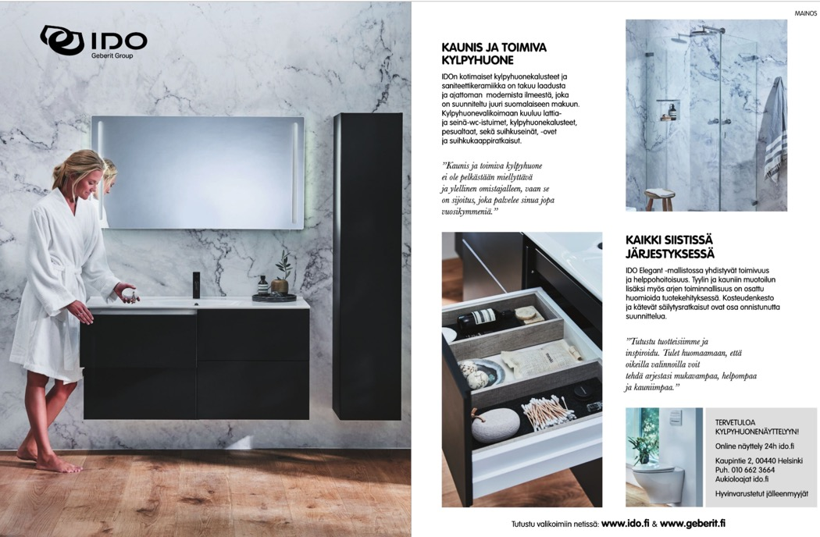
Lehti: Avotakka
Mainostaja: Geberit
Mainoksen koko: Aukeama
Myönteinen vaikutus mielikuvaan
67 %
Asuminen ja rakentaminen
-toimialan
myönteisen mielikuvan
keskiarvo
52 %

Slide 49


Lehti: Gloria
Mainostaja: Valio
Mainoksen koko: Mainoskokonaisuus
Myönteinen vaikutus mielikuvaan
88 %*

Slide 50
Ajankohtaiset mainostoteutukset ovat myös omiaan luomaan myönteisiä mielikuvia.

Slide 51

Lehti: Me Naiset
Mainostaja: Meira
Mainoksen koko: Kokosivu
Myönteinen vaikutus mielikuvaan
84 %*

Slide 52
Lehti: Eeva
Mainostaja: Valio
Mainoksen koko: Kokosivu
Myönteinen vaikutus mielikuvaan
82 %
Elintarvikkeet-toimialan
myönteisen mielikuvan
keskiarvo
60 %

Slide 53
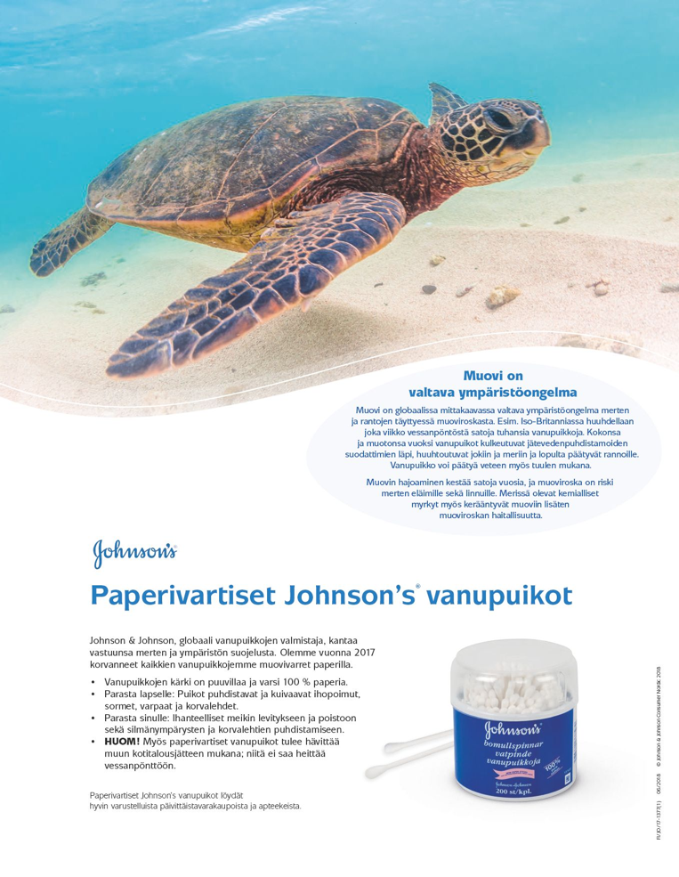
Lehti: Anna
Mainostaja: Johnson & Johnson
Mainoksen koko: Kokosivu
Myönteinen vaikutus mielikuvaan
77 %
Hygieniatuotteet-toimialan
myönteisen mielikuvan
keskiarvo
42 %

Slide 54

Lehti: Kotivinkki
Mainostaja: Fiskars
Mainoksen koko: Kokosivu
Myönteinen vaikutus mielikuvaan
71 %
Sisustus-toimialan
myönteisen mielikuvan
keskiarvo
61 %

Slide 55

Lehti: Kotiliesi
Mainostaja: Kalevan Koru
Mainoksen koko: Kokosivu
Myönteinen vaikutus mielikuvaan
81 %
Silmälasit, kellot ja korut
-toimialan myönteisen mielikuvan
keskiarvo
46 %

Slide 56
Huomioarvo
Myönteinen vaikutus mielikuvaan
Aktivointi

Slide 57
Minkälainen mainonta saa aikaan aktivoitumista?
Top 5 taustatekijät
Minulle tarkoitettu
Kiinnostava
Hauska
Viihdyttävä
Yritykselle ja lehdelle sopiva
Tutustumis- ja ostokiinnostuksen lisääntyminen

Slide 58
Lisää kiinnostusta tutustua: toimiala
Kokosivun mainokset, lisäsi kiinnostusta tutustua, % mainoksen huomanneista
Kokosivujen
tutustumiskiinnostuksen lisääntymisen keskiarvo
68 %
Notes:
Alkoholijuomat n=36
Autot n=113
Elintarvikkeet n=290
Hiustuotteet n=10
Hygieniatuotteet n=16
Ihonhoitotuotteet n=36
Lääkkeet ja hyvinvointi n=88
Matkailu n=75
Meikit, värikosmetiikka
ja tuoksut n=7
Pankki ja vakuutus n=17
Puhdistustuotteet n=20
Pukeutuminen n=44
Asuminen ja rakentaminen n=75
Silmälasit, kellot ja korut n=45
Sisustus n=55
Urheilu,kalastus ja metsästys n=54
Veneet n=47

Slide 59
Tutustumiskiinnostusta lisänneessä mainonnassa tuote on nostettu esiin kohderyhmää kiinnostavalla tavalla.

Slide 60

Lehti: Erä
Mainostaja: Kuusamon Uistin
Mainoksen koko: Kokosivu
Tutustumiskiinnostuksen lisääntyminen
98 %
Urheilu, kalastus ja metsästys -toimialan
tutustumiskiinnostuksen lisääntymisen
keskiarvo
76 %

Slide 61

Lehti: Kotivinkki
Mainostaja: Pirkka
Mainoksen koko: Kokosivu
Tutustumiskiinnostuksen lisääntyminen
87 %
Elintarvikkeet-toimialan
tutustumiskiinnostuksen lisääntymisen
keskiarvo
77 %

Slide 62
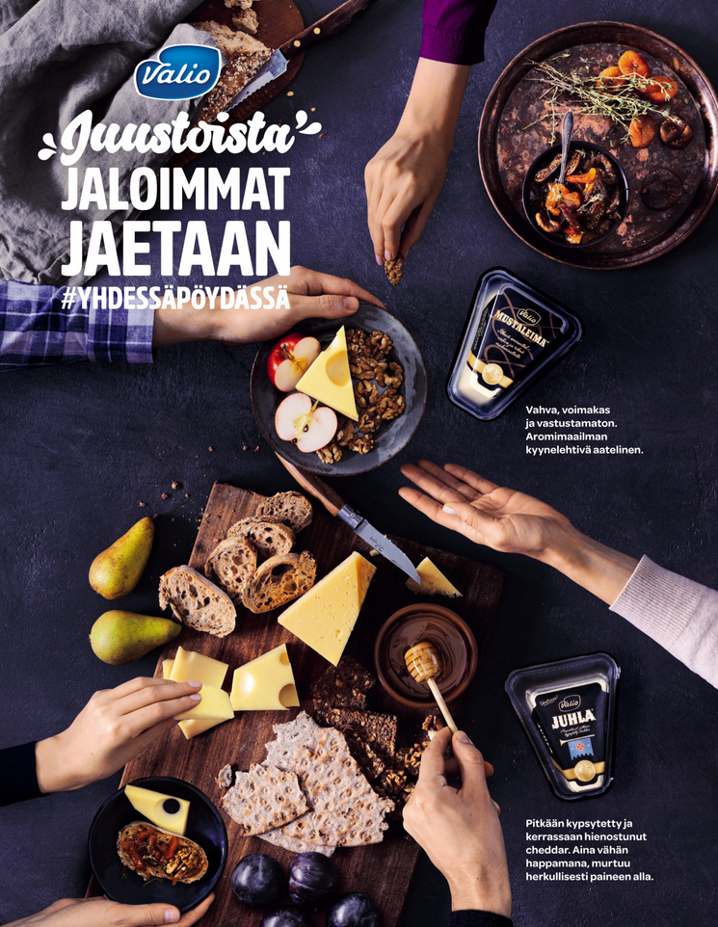
Lehti: Kodin Kuvalehti
Mainostaja: Valio
Mainoksen koko: Kokosivu
Tutustumiskiinnostuksen lisääntyminen
77 %*

Slide 63

Lehti: Kauneus & Terveys
Mainostaja: Lumene
Mainoksen koko: Kokosivu
Tutustumiskiinnostuksen lisääntyminen
88 %
Ihonhoitotuotteet-toimialan
tutustumiskiinnostuksen lisääntymisen
keskiarvo
68 %

Slide 64
Lisää kiinnostusta ostaa: toimiala
Kokosivun mainokset, lisäsi kiinnostusta ostaa, % mainoksen huomanneista
Kokosivujen
ostokiinnostuksen lisääntymisen keskiarvo
65 %
Notes:
Alkoholijuomat n=35
Autot n=113
Elintarvikkeet n=273
Hiustuotteet n=10
Hygieniatuotteet n=16
Ihonhoitotuotteet n=36
Lääkkeet ja hyvinvointi n=88
Matkailu n=75
Meikit, värikosmetiikka
ja tuoksut n=7
Pankki ja vakuutus n=11
Puhdistustuotteet n=20
Pukeutuminen n=38
Asuminen ja rakentaminen n=72
Silmälasit, kellot ja korut n=44
Sisustus n=52
Urheilu,kalastus ja metsästys n=53
Veneet n=47

Slide 65
Ostokiinnostusta lisäävät mainokset korostavat tuotetta ja tuotteen hyötyä kohderyhmää kiinnostavalla tavalla.

Slide 66
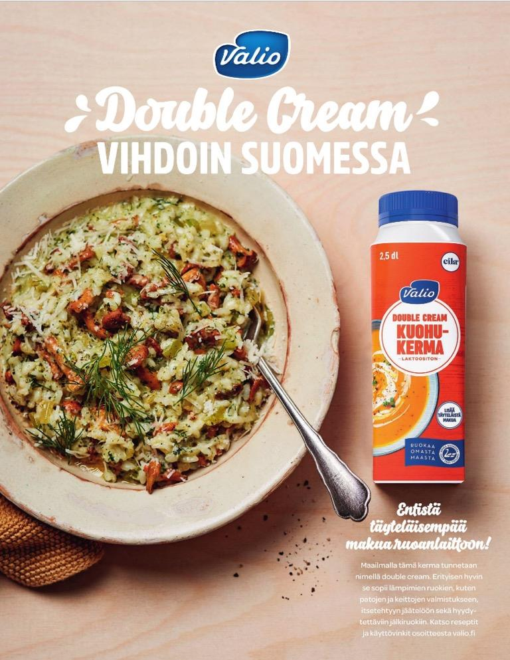
Lehti: Kotivinkki
Mainostaja: Valio
Mainoksen koko: Kokosivu
Ostokiinnostuksen lisääntyminen
86 %
Elintarvikkeet-toimialan
ostokiinnostuksen lisääntymisen
keskiarvo
76 %

Slide 67

Lehti: Eeva
Mainostaja: Aco
Mainoksen koko: Kokosivu
Ostokiinnostuksen lisääntyminen
79 %
Ihonhoitotuotteet-toimialan
ostokiinnostuksen lisääntymisen
keskiarvo
67 %

Slide 68

Lehti: Kotiliesi
Mainostaja: Kekkilä Oy
Mainoksen koko: ½ sivu
Ostokiinnostuksen lisääntyminen
92 %
½ sivujen
ostokiinnostuksen lisääntymisen
keskiarvo
63 %

Slide 69

Lehti: Vauva
Mainostaja: Orion Pharma
Mainoksen koko: Kokosivu
Ostokiinnostuksen lisääntyminen
82 %*

Slide 70
Monimediakampanjoiden vaikuttavuus

Slide 71

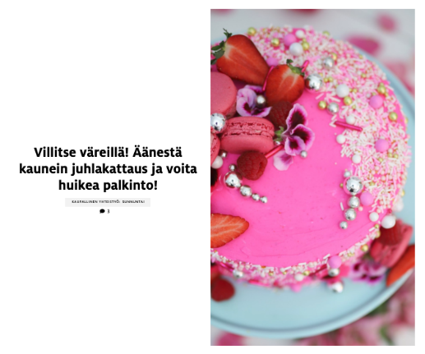


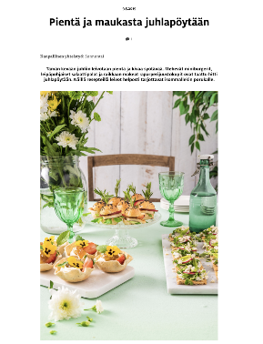
Mediat: Kotivinkki, Eeva, Meilläkotona.fi
Mainostaja: Sunnuntai
Mainosmuodot: Printti kokosivu; blogi ja kampanjasivu
Kampanjan vaikuttavuus brändimielikuviin oli parhaimmillaan 40% suurempi kuluttajien keskuudessa, jotka muistavat nähneensä kampanjan useammassa eri kanavassa.
Notes:
Kampanjan mainoksien vahva yhteneväinen visuaalinen ilme ja kiinnostava viesti tukivat toisiaan hyvin, mikä auttoi vahvistamaan kampanjan kokonaisvaikuttavuutta
Kaikki kampanjan mainokset ovat myös yksinään tarjonneet kuluttajille kiinnostavaa sisältöä, mikä on auttanut vahvistamaan kampanjan kokonaisvaikuttavuutta ja vahvistanut tätä kautta toiston voimaa

Slide 72





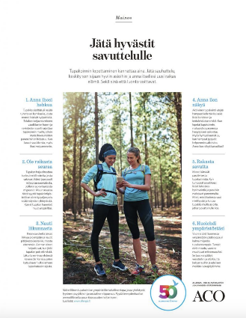
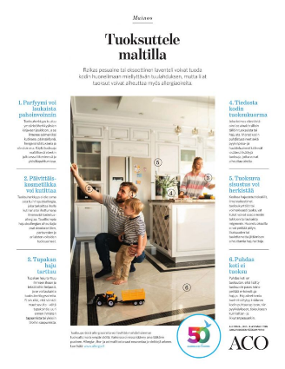
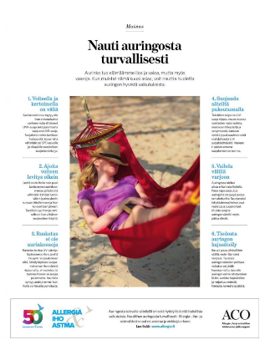
Mediat: Apu Terveys, Eeva Kotivinkki, Trendi, Voi Hyvin, A-lehdet RON ja Terve.fi
Mainostaja: Allergia-, Iho- ja Astmaliitto
Mainosmuodot: Printti kokosivu; display ja natiiviartikkeli
Kampanjan vaikuttavuus harkintaan ja suositteluun oli moninkertainen kuluttajien keskuudessa, jotka muistavat nähneensä kampanjan useammassa eri kanavassa.
Notes:
Kampanjan displaymainokset auttoivat selkeyttämään ja muistuttamaan kuluttajia kampanjan ydin viestistä, kun taas printtimainos ja natiiviartikkeli tarjosivat kuluttajille informatiivista sisältöä, mikä on vahvistanut harkinnan tasoa
Kampanjan mainoksien yhteneväinen visuaalinen ilme ja sisältö teemat auttoi vahvistamaan kampanjan kokonaisvaikuttavuutta

Slide 73
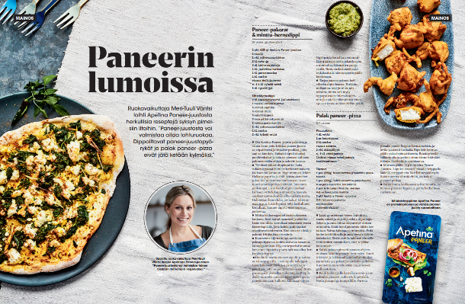
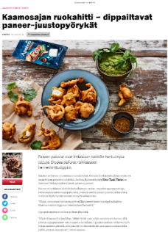
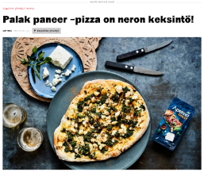
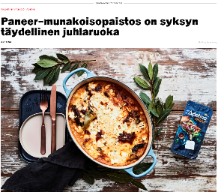
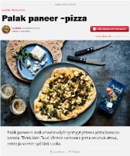
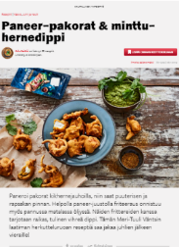
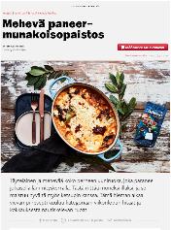
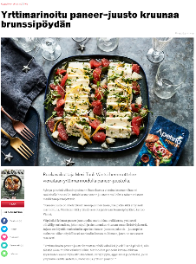
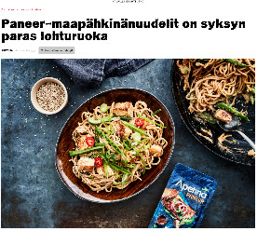
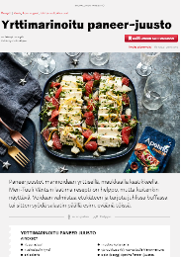
Mediat: Glorian ruoka & viini, IS.fi ja Soppa365.fi
Mainostaja: Arla – Apetina Paneer
Mainosmuodot: Printti kokosivu ja natiiviartikkeli
Kampanja koettiin kiinnostavaksi ja se tunnistettiin helposti Arlan mainonnaksi. Tämän vuoksi mainonta loi tehokkaasti myönteisiä mielikuvia brändistä kampanjan huomanneiden keskuudessa.
Notes:
Kampanjan displaymainokset auttoivat selkeyttämään ja muistuttamaan kuluttajia kampanjan ydin viestistä, kun taas printtimainos ja natiiviartikkeli tarjosivat kuluttajille informatiivista sisältöä, mikä on vahvistanut harkinnan tasoa
Kampanjan mainoksien yhteneväinen visuaalinen ilme ja sisältö teemat auttoi vahvistamaan kampanjan kokonaisvaikuttavuutta

Slide 74
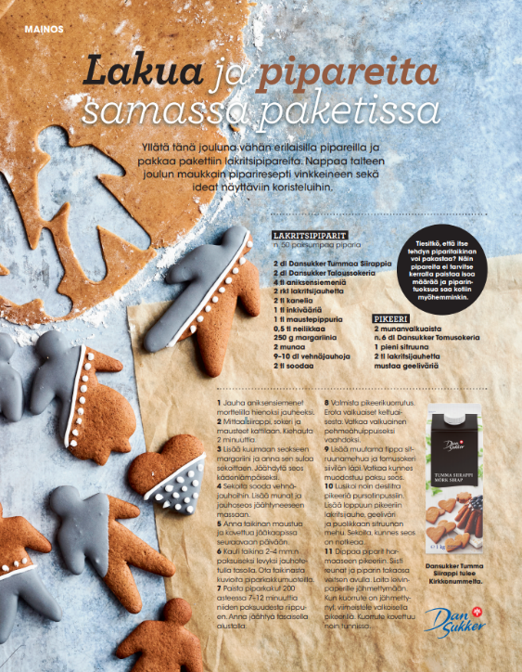
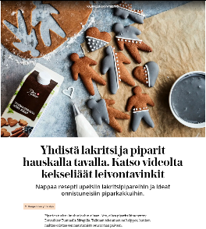
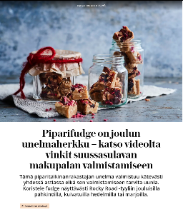
Mediat: Me Naiset, Kodin Kuvalehti, menaiset.fi
Mainostaja: Suomen Sokeri
Mainosmuodot: Printti kokosivu ja natiiviartikkeli, sisältöihin ohjaavat videospotit Ruutu-videoverkostossa
Koska kampanjan sisältöjä on pidetty hauskoina ja kiinnostavina, sen vaikuttavuus harkintaan ja ostoaikomukseen oli moninkertainen kampanjan huomanneiden kuluttajien keskuudessa.
Notes:
Kampanjan displaymainokset auttoivat selkeyttämään ja muistuttamaan kuluttajia kampanjan ydin viestistä, kun taas printtimainos ja natiiviartikkeli tarjosivat kuluttajille informatiivista sisältöä, mikä on vahvistanut harkinnan tasoa
Kampanjan mainoksien yhteneväinen visuaalinen ilme ja sisältö teemat auttoi vahvistamaan kampanjan kokonaisvaikuttavuutta

Slide 75

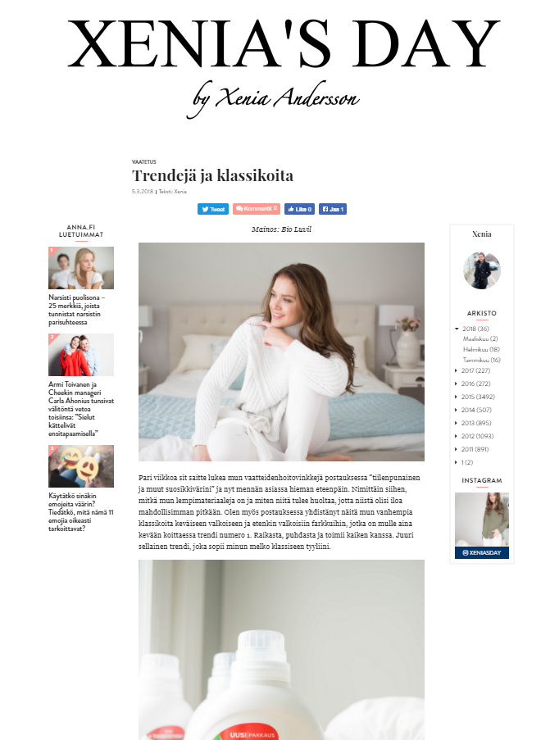

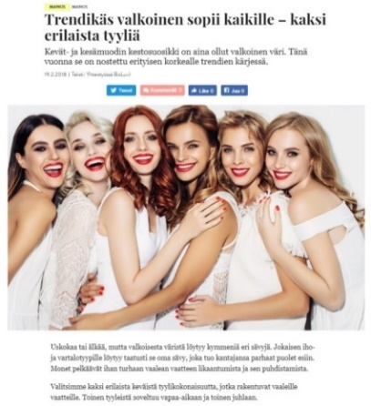
Mediat: Anna, Me Naiset, Kauneus & Terveys, Kotivinkki, SPORT, Trendi, Cosmopolitan, Kodin Kuvalehti, Gloria, Elle, Fit & Image
Mainostaja: Bio Luvil
Mainosmuodot: Printti kokosivu, displaymainonta, natiiviartikkeli ja blogi
Kampanjan vaikuttavuus oli merkittävästi suurempi niiden kuluttajien keskuudessa, jotka olivat altistuneet mainonnalle tai huomanneet mainonnan useammassa eri kanavassa: huomioarvo kasvoi 18 %* ja ostoaikomus 23 %**
Notes:
Kampanjan displaymainokset auttoivat selkeyttämään ja muistuttamaan kuluttajia kampanjan ydin viestistä, kun taas printtimainos ja natiiviartikkeli tarjosivat kuluttajille informatiivista sisältöä, mikä on vahvistanut harkinnan tasoa
Kampanjan mainoksien yhteneväinen visuaalinen ilme ja sisältö teemat auttoi vahvistamaan kampanjan kokonaisvaikuttavuutta

Slide 76
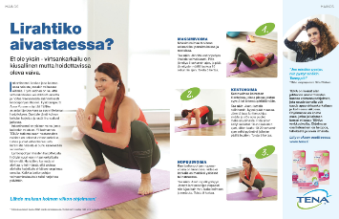

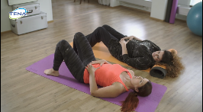

Mediat: Anna, Kotiliesi, Seura, Kotilääkäri, Viva!
Mainostaja: Tena
Mainosmuodot: Printti aukeama, displaymainonta, natiiviartikkeli ja video
Kampanjan vaikuttavuus oli merkittävästi suurempi niiden kuluttajien keskuudessa, jotka olivat altistuneet mainonnalle tai huomanneet mainonnan useammassa eri kanavassa: huomioarvo kasvoi 15 %* ja ostoaikomus 18 %**
Notes:
Kampanjan displaymainokset auttoivat selkeyttämään ja muistuttamaan kuluttajia kampanjan ydin viestistä, kun taas printtimainos ja natiiviartikkeli tarjosivat kuluttajille informatiivista sisältöä, mikä on vahvistanut harkinnan tasoa
Kampanjan mainoksien yhteneväinen visuaalinen ilme ja sisältö teemat auttoi vahvistamaan kampanjan kokonaisvaikuttavuutta

Slide 77
Vinkit vaikuttavan monimediakampanjan tekemiseen
Selkeät roolit ja tavoitteet määritetty jokaiselle kampanja elementille
Toisiaan tukeva ydinviesti
Selkeä yhteneväinen visuaalinen ilme eri mainosmuotojen kontekstit huomioiden
Mainoksien toimivuus yksittäisinä mainoksina
Moninkertainen vaikuttavuus tunnettuuteen, brändi-mielikuviin sekä harkintaan

Slide 78
Yhteenveto

Slide 79
1.
Suurikokoiset mainokset huomataan selvästi pienempiä mainoksia paremmin.

Slide 80
2.
Erikoistoteutukset kuten tuotenäytteet ja reseptit herättävät lukijoiden huomion tavallisia toteutuksia tehokkaammin.

Slide 81
3.
Ajankohtaiset teemat kiinnostavat lukijoita paitsi sisällöissä myös mainonnassa.

Slide 82
4.
Aktivointia aikaansaavat mainokset korostavat tuotteita ja niiden hyötyjä kohderyhmää puhuttelevalla tavalla.

Slide 83
5.
Vaikuttavaa monikanavaista mainontaa tehdään yhtenäistä pääviestiä välittävillä toteutuksilla eri kanavien vahvuudet huomioiden.

Slide 84
Mona Ranta
Digitalist
Insight Planner
Phone: +35845 201 3977
email: mona.ranta@digitalistgroup.com
Lotta Olkinuora
Digitalist
Global Insight Lead
Phone: +35850 566 6059
email: lotta.olkinuora@digitalistgroup.com

Slide 85
Liitteet

Slide 86
Hyvin huomattuja mainoksia

Slide 87

Lehti: Me Naiset
Mainostaja: Fazer
Mainoksen koko: Kokosivu
Huomioarvo
94 %
Kokosivujen keskiarvoinen huomioarvo
66 %

Slide 88
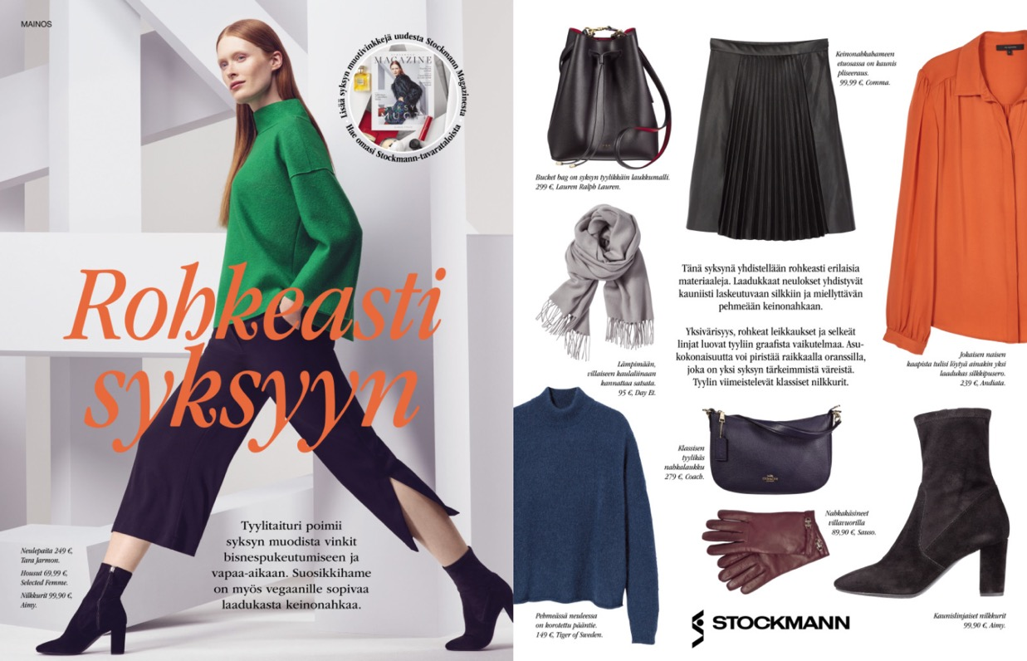
Lehti: Gloria
Mainostaja: Stockmann
Mainoksen koko: Aukeama
Huomioarvo
92 %
Advertoriaali
Aukeamien keskiarvoinen huomioarvo
76 %

Slide 89

Lehti: Me Naiset
Mainostaja: Alko
Mainoksen koko: Kokosivu
Huomioarvo
90 %
Kokosivujen keskiarvoinen huomioarvo
66 %

Slide 90
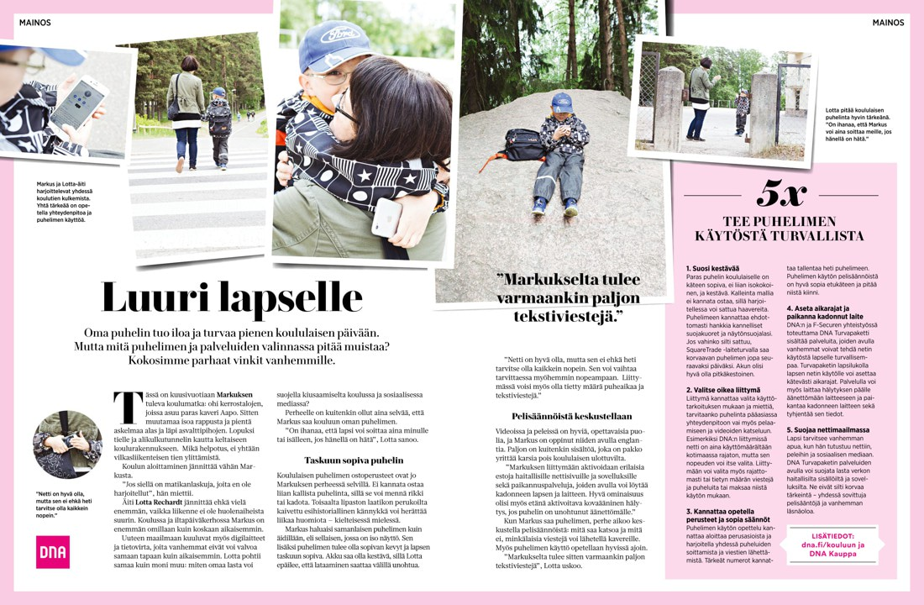
Lehti: Meidän Perhe
Mainostaja: DNA
Mainoksen koko: Aukeama
Huomioarvo
89 %
Advertoriaali
Aukeamien keskiarvoinen huomioarvo
76 %

Slide 91

Lehti: Koti ja Keittiö
Mainostaja: Valio
Mainoksen koko: Liite
Huomioarvo
93 %
Liitteiden keskiarvoinen huomioarvo
78 %

Slide 92
Hyvin huomattuja mainoksia -
Mainonnan luonne

Slide 93
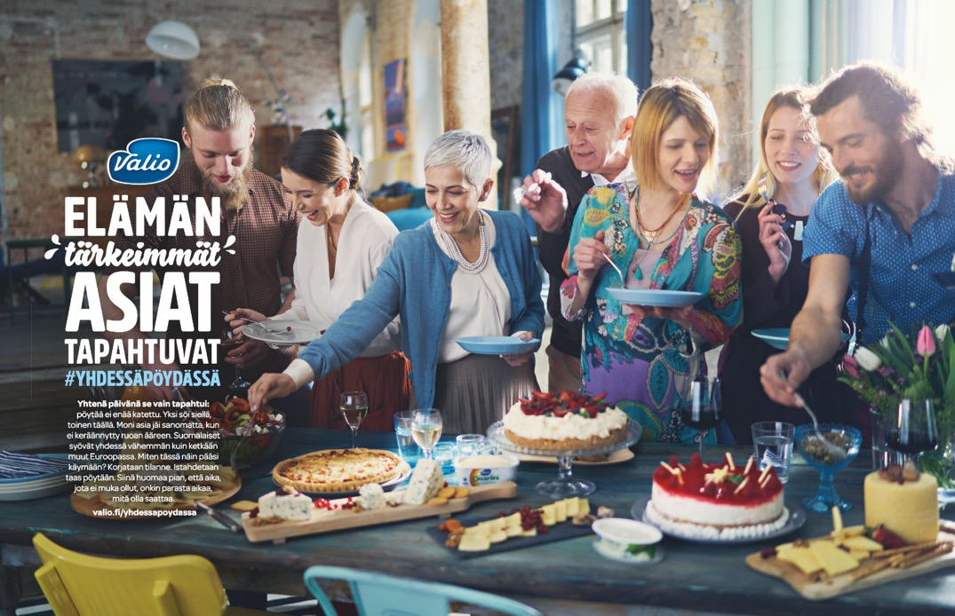
Lehti: Kotiliesi
Mainostaja: Valio
Mainoksen koko: Aukeama
Huomioarvo
92 %
Brändi
Aukeamien keskiarvoinen huomioarvo
76 %

Slide 94

Lehti: Kotiliesi
Mainostaja: Lidl Suomi
Mainoksen koko: Kokosivu
Huomioarvo
84 %
Brändi
Kokosivujen brändimainonnan keskiarvoinen huomioarvo
61 %

Slide 95

Lehti: Apu
Mainostaja: Eckerö Line
Mainoksen koko: Kokosivu
Huomioarvo
84 %
Palvelu
Kokosivujen palvelumainonnan keskiarvoinen huomioarvo
60 %

Slide 96

Lehti: Anna
Mainostaja: Nordisk Film Mainoksen koko: Kokosivu
Huomioarvo
84 %
Palvelu
Kokosivujen palvelumainonnan keskiarvoinen huomioarvo
60 %

Slide 97
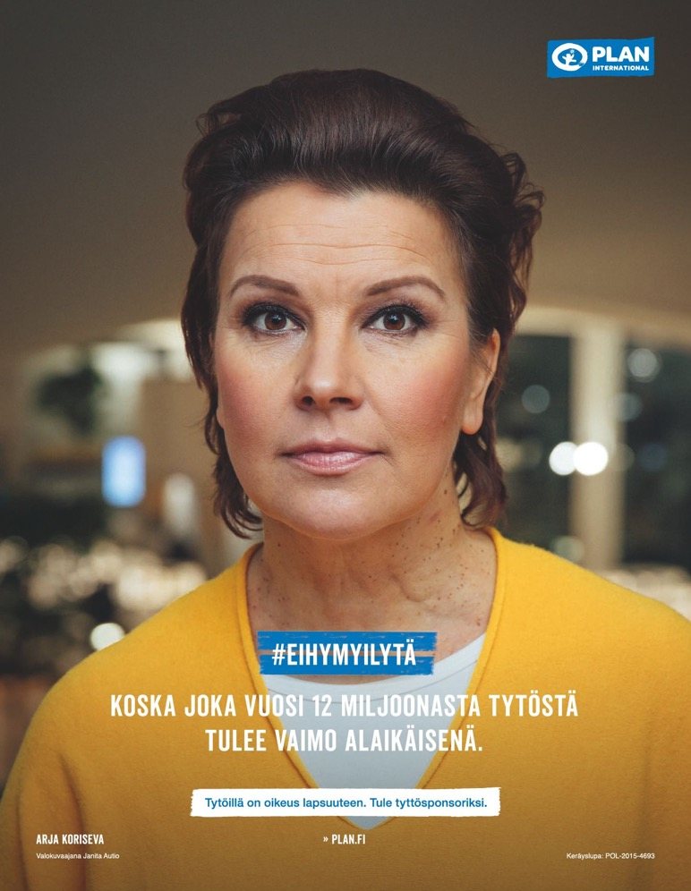
Lehti: Anna
Mainostaja: Plan International Mainoksen koko: Kokosivu
Huomioarvo
84 %
Yhteis-
kunnallinen
Kokosivujen yhteiskunnallisen mainonnan keskiarvoinen huomioarvo
62 %

Slide 98
Hyvin huomattuja mainoksia -
Mainoskokonaisuudet

Slide 99
Mainoskokonaisuudet
Kaikki mainokset, mainoksen huomanneiden osuus lukijoista
Mainoskokonaisuuksien
keskiarvoinen huomioarvo
66 %
75 %

Slide 100
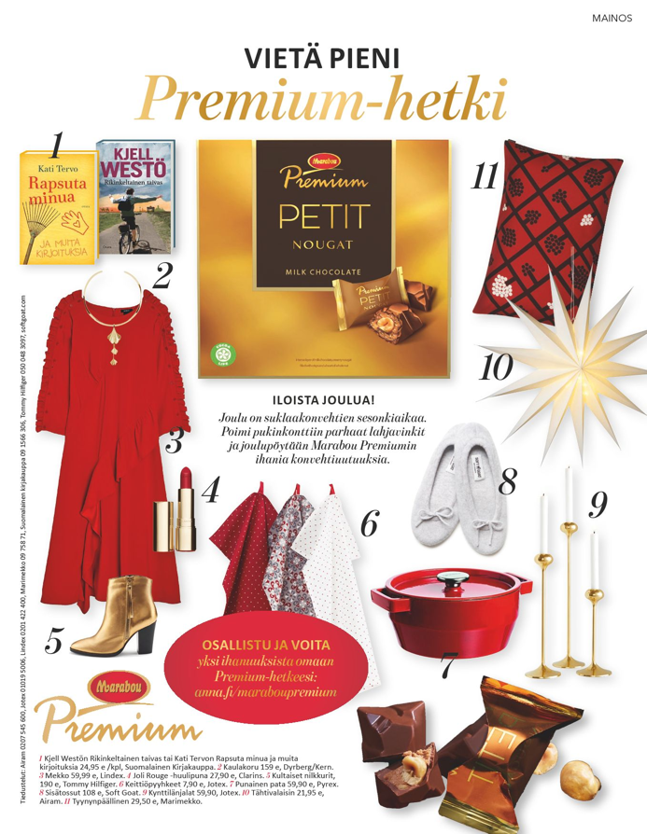
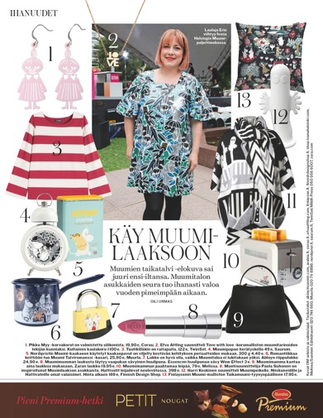
Lehti: Anna
Mainostaja: Mondelez Finland
Mainoksen koko: Kokosivu + pienempi
Huomioarvo
90 %
Kokosivu + pienempi
-mainoskokonaisuuksien
keskiarvoinen huomioarvo
69 %

Slide 101


Lehti: Me Naiset
Mainostaja: HK Scan
Mainoksen koko: Kokosivu + pienempi
Huomioarvo
78 %
Kokosivu + pienempi
-mainoskokonaisuuksien
keskiarvoinen huomioarvo
69 %

Slide 102

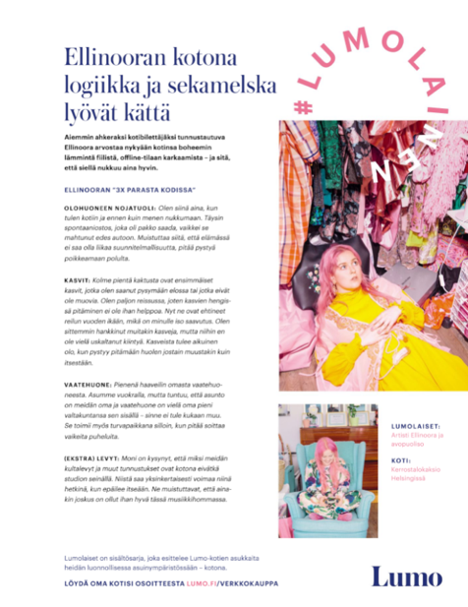
Lehti: Me Naiset
Mainostaja: Kojamo
Mainoksen koko: Kokosivu + kokosivu
Huomioarvo
75 %
Advertoriaali
Kokosivu + kokosivu
-mainoskokonaisuuksien
keskiarvoinen huomioarvo
73 %

Slide 103
Myönteisesti mielikuvaan vaikuttaneita mainoksia

Slide 104

Lehti: Anna
Mainostaja: Fazer
Mainoksen koko: Kokosivu
Myönteinen vaikutus mielikuvaan
86 %
Elintarvikkeet-toimialan
myönteisen mielikuvan
keskiarvo
60 %

Slide 105
Aktivoivia mainoksia

Slide 106

Lehti: Metsästys ja Kalastus
Mainostaja: Normark Suomi
Mainoksen koko: Kokosivu
Tutustumiskiinnostuksen lisääntyminen
96 %
96 %
Urheilu, kalastus ja metsästys -toimialan
tutustumiskiinnostuksen lisääntymisen
keskiarvo
76 %

Slide 107

Lehti: Vene
Mainostaja: Star Brite Suomi
Mainoksen koko: Kokosivu
Tutustumiskiinnostuksen lisääntyminen
96 %
95 %
Veneet-toimialan
tutustumiskiinnostuksen lisääntymisen
keskiarvo
72 %

Slide 108

Lehti: Kotiliesi
Mainostaja: Valio
Mainoksen koko: Kokosivu
Tutustumiskiinnostuksen lisääntyminen
96 %
95 %
Elintarvikkeet-toimialan
tutustumiskiinnostuksen lisääntymisen
keskiarvo
77 %

Slide 109

Lehti: Kodin Kuvalehti
Mainostaja: Meira
Mainoksen koko: Kokosivu
Tutustumiskiinnostuksen lisääntyminen
77 %*
77 %*

Slide 110

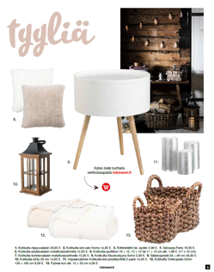
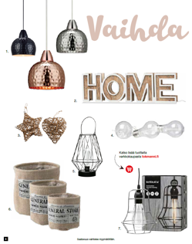

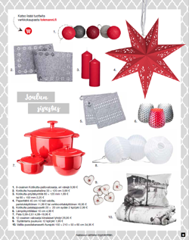
Lehti: Kodin Kuvalehti
Mainostaja: Tokmanni
Mainoksen koko: Liite
Tutustumiskiinnostuksen lisääntyminen
77 %*
69 %*

Slide 111

Lehti: Kotiliesi
Mainostaja: Valio
Mainoksen koko: Liite
Ostokiinnostuksen lisääntyminen
92 %
Elintarvikkeet-toimialan
ostokiinnostuksen lisääntymisen
keskiarvo
76 %

Slide 112

Lehti: Anna
Mainostaja: Valio
Mainoksen koko: Kokosivu
Ostokiinnostuksen lisääntyminen
91 %
Elintarvikkeet-toimialan
ostokiinnostuksen lisääntymisen
keskiarvo
76 %

Slide 113

Lehti: Kodin Kuvalehti
Mainostaja: Atria
Mainoksen koko: Kokosivu
Ostokiinnostuksen lisääntyminen
80 %*

Slide 114

Lehti: Kauneus & Terveys
Mainostaja: Unilever
Mainoksen koko: Kokosivu
Ostokiinnostuksen lisääntyminen
79 %
Hygieniatuotteet-toimialan
ostokiinnostuksen lisääntymisen
keskiarvo
57 %

Slide 115

Lehti: Anna
Mainostaja: Fazer
Mainoksen koko: Kokosivu
Ostokiinnostuksen lisääntyminen
95 %
Elintarvikkeet-toimialan
tutustumiskiinnostuksen lisääntymisen
keskiarvo
76 %

Slide 116

Lehti: Deko
Mainostaja: Ellos Finland
Mainoksen koko: Kokosivu
Ostokiinnostuksen lisääntyminen
91 %
Sisustus-toimialan
ostokiinnostuksen lisääntymisen
keskiarvo
71 %

Slide 117

Lehti: Suomen Kuvalehti
Mainostaja: Sinituote Oy
Mainoksen koko: ½ sivu
Ostokiinnostuksen lisääntyminen
92 %
Puhdistustuotteet-toimialan
ostokiinnostuksen lisääntymisen
keskiarvo
75 %

